Slide 1
Skolans utvärdering av P1-2
Hösten 2025

Slide 2
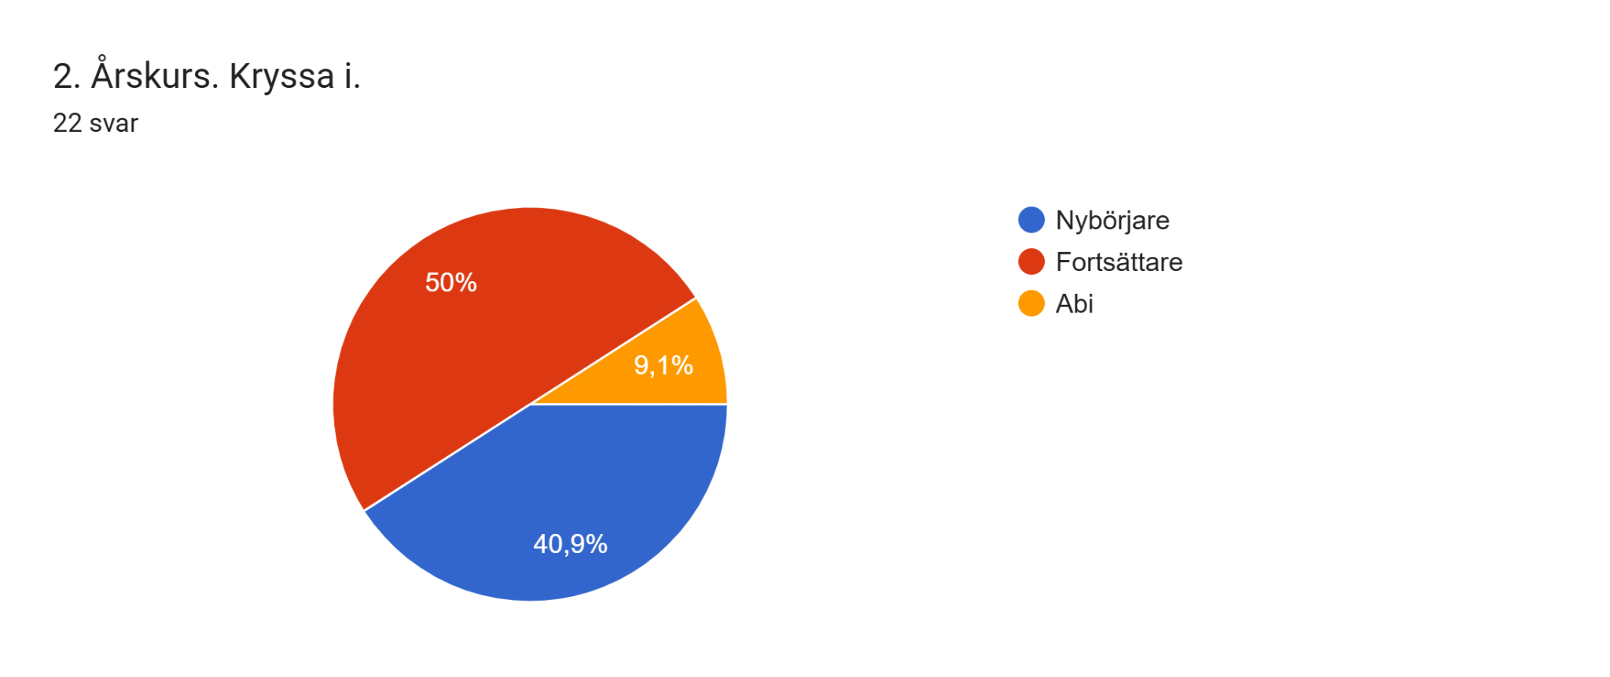

Slide 3
3. Vad tycker du om våra undervisningsformer och arbetssätt? Ge respons per ämne om du vill!22 svar
Helt okej, sluta med provgenomgångar
Arbetsätt är oftast helt bra men
I xx skulle man kunna göra mera uppgifter samt xxx
Jag tycker att de är helt bra. Det är olika beroende på ämne och det är en bra sak.
xx är utmärkt, strukturerad och tydlig. I xx skulle jag villa få ut resultat i bättre tid och kanske tydligare respons.
När man känner att man får göra någo själv, och upprepar saker. Vet ej exakta ämnet men
Det är bra
Undervisningsformerna och arbetssätten är bra. Jag förstår vad det är läraren undervisar om.
Det har varit bra att på provveckorna börja klockan 9.00!!!
Jag tycker att det mesta är bra men t.ex. i xx skulle jag uppskatta mera självständigt arbete.
xx favorit ämne men tycker att det är lite synd när läraren kommer sent till timmen.
.

Slide 4
4. Tycker du att behandlingen av stoffet under lektionerna motsvarar utvärderingen under utvärderingsveckan? Du kan svara ämnesvis.
4. Tycker du att behandlingen av stoffet under lektionerna motsvarar utvärderingen under utvärderingsveckan? Du kan svara ämnesvis.
Oftast
Ungefär nog i alla ämnen
Ja
I xx har undervisningen tidvis motsvarat kursens plan mycket dåligt.
Ganska bra jå
Ibland lite dåligt
Ja, det tycker jag nog.
jag vet int kanske int rikit
helt okej
Joo, xx har inte alltid varit så tydligt.

Slide 5
5. Allmän feedback på olika kurser (följer läroplanen, lektionsstrukturen, tidsanvändningen, annat)
Okej
Följer bra
Följer nog läroplanen så gott som man hinner
👍🏻👍🏻
xx är mycket bra. Undervisningen i x och x delvis bristfällig.
Jag tycker kurserna är bra, de är informativa och har mångsidiga lektionsstrukturer.
Jag tycker allt är bra förutom det med mera självständighet.
Inge riki
Det har varit bra. Trevligt att vi i x har fått välja hurdan utvärderingen är (t.ex. ska vi ha bara ett stort prov eller 2 "mindre" prov). I x har vi fått en plan om när vi gör vad under kursen, det är bra (& då kan man själv också kolla vad vi ska göra). x är super bra lärare! (Jag har lärt mig nästan mera under period 2 det här året än i hela gymnasiet :D).

Slide 6
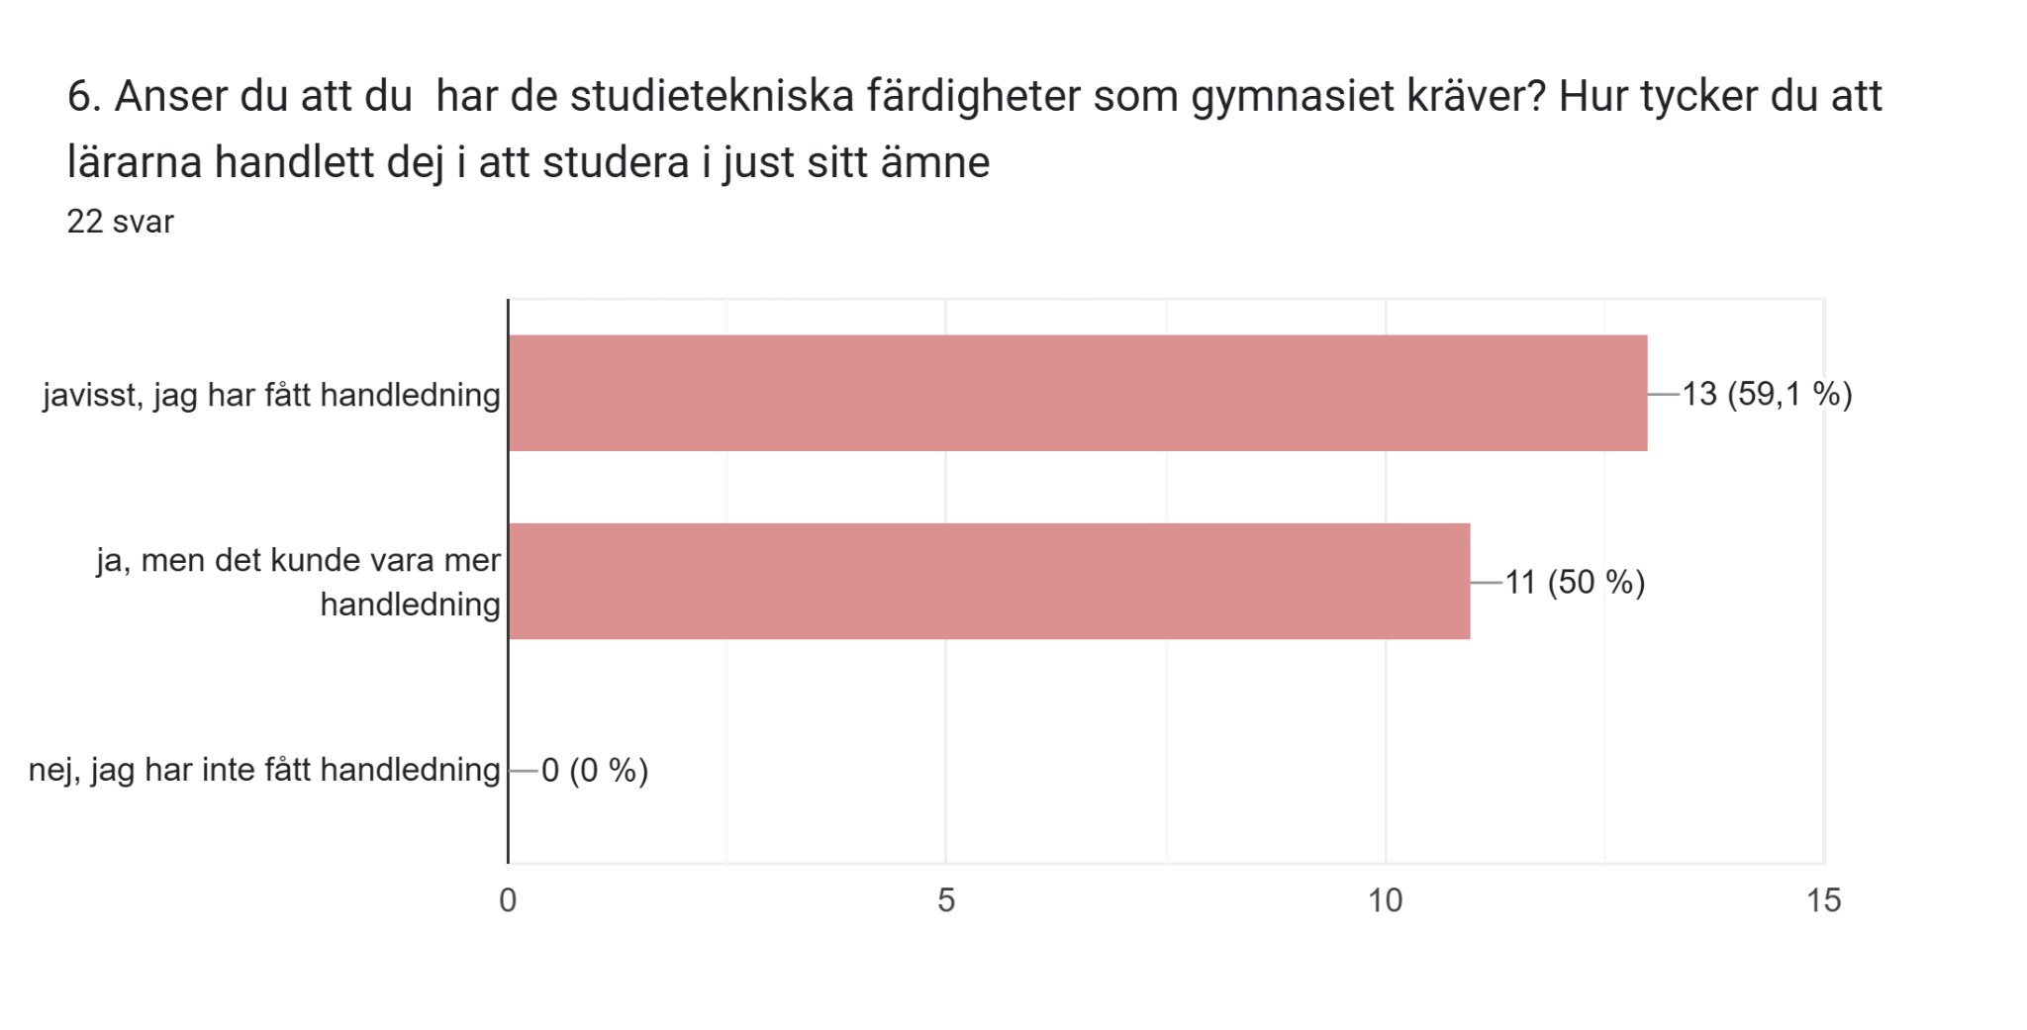

Slide 7
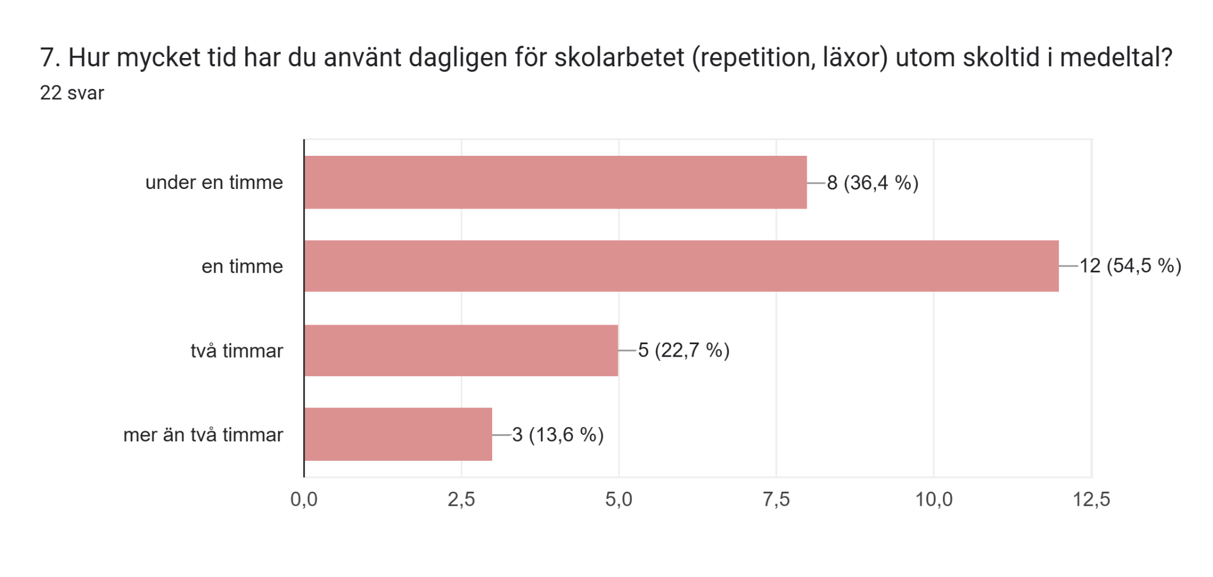

Slide 8
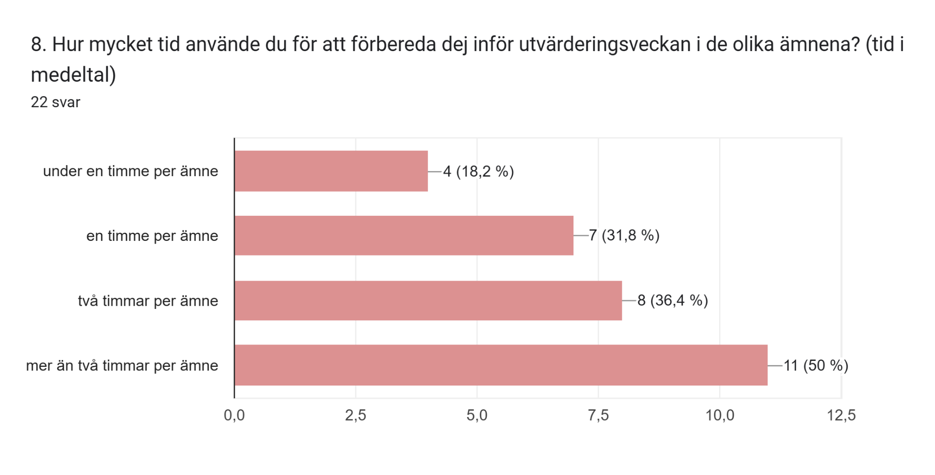

Slide 9
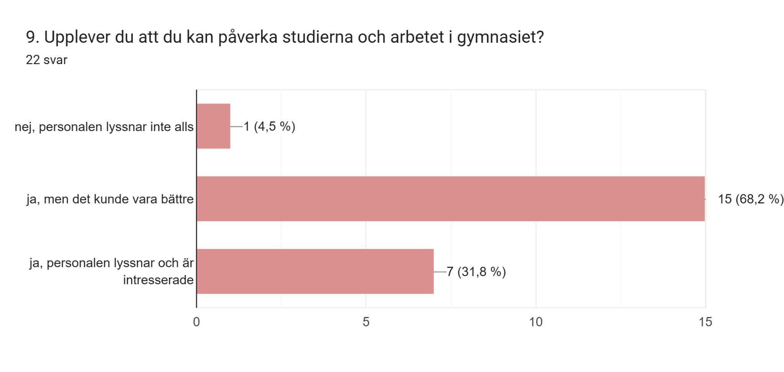

Slide 10
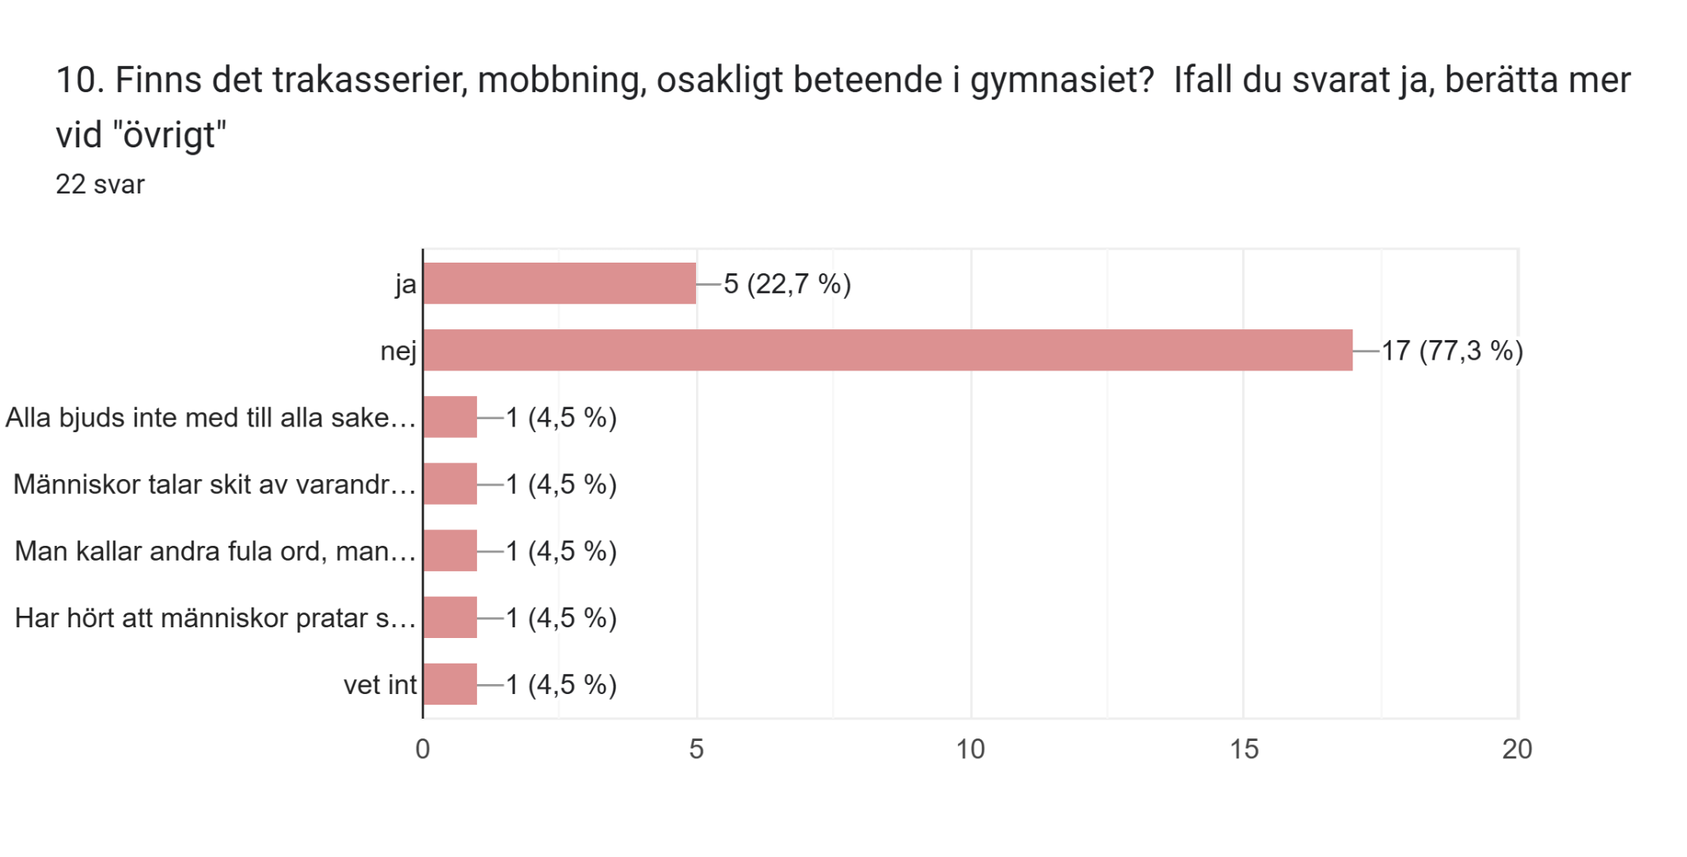

Slide 11
Ordet är fritt! Kommentarer, åsikter, önskemål etc. 9 svar
Vi vill ha sitt stolarna tilbaka till korridoren tack!
Helt kiva nog
Sluta med provgenomgångar
Nån plats annastans vart vi studerande kan henga, jätte trångt på rasterna
inget
Vissa lärare säger att Energidricka inte är tillåtet medan andra säger att de aldrig hört att det inte skulle vara tillåtet. Hur är det?! Vi tycker att om lärarna går och dricker kaffe så kan nog eleverna få dricka en energidryck på en trött dag i veckan!
Korridoren/gymnasievåningen är väldigt trång, luften är dålig och det är väldigt högljutt. Mer utrymme för gymnasiestuderande skulle vara härligt.
Keep up the good work
Period 3 kunde ha varit bättre planerad, de flesta av fortsättarna har schemat helt fullt från 8-16.

